Slide 1

«Давайте вспомним о Блокаде,о ней никак нельзя забыть!»
Исторический онлайн – экскурс

Slide 2
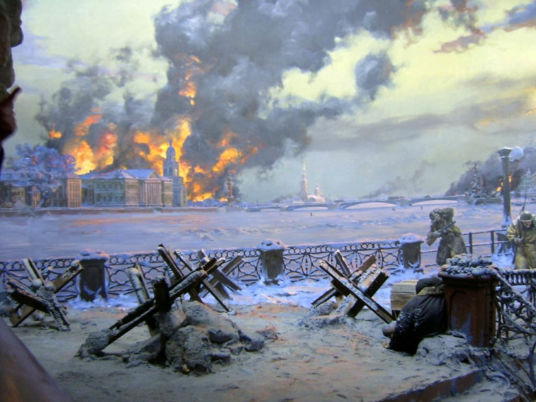
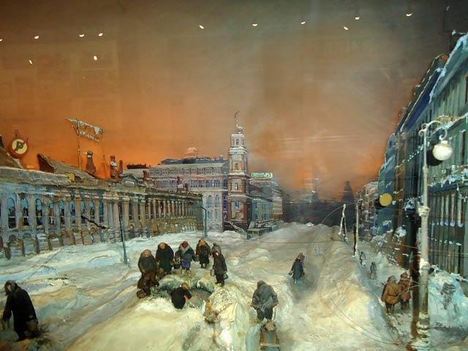
Из тезисов немецкого доклада "О блокаде Ленинграда", 21 сентября
Сначала мы блокируем Ленинград и разрушаем город артиллерией и авиацией...
Весной мы проникнем в город... вывезем всё, что осталось живое, в глубь России или возьмём в плен, сравняем Ленинград с землёй и передадим район севернее Невы Финляндии.

Slide 3
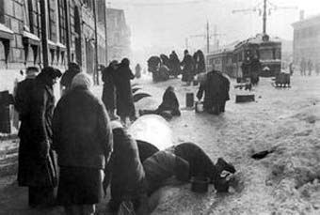
Тучи над городом встали...
На момент установления блокады в городе находилось 2 миллиона 544 тысячи человек, в том числе около 400 тысяч детей.
Кроме того, в пригородных районах, то есть тоже в кольце блокады, осталось 343 тысячи человек.
В сентябре, когда начались систематические бомбардировки, обстрелы и пожары, многие хотели выехать, но пути уже были отрезаны.

Slide 4
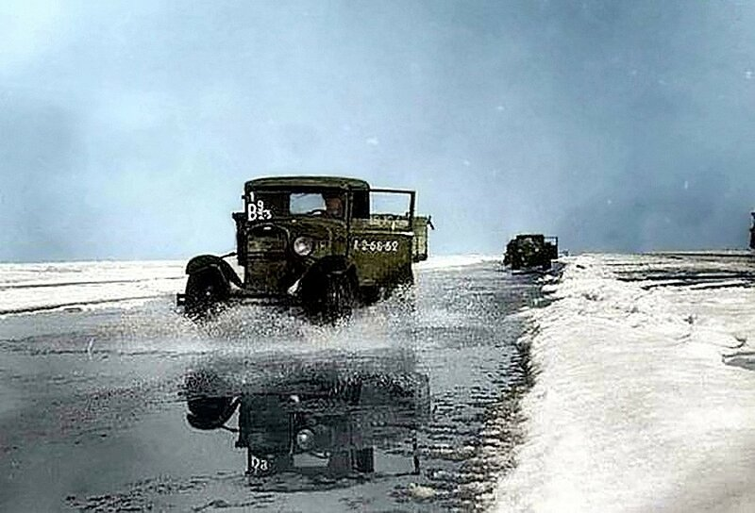
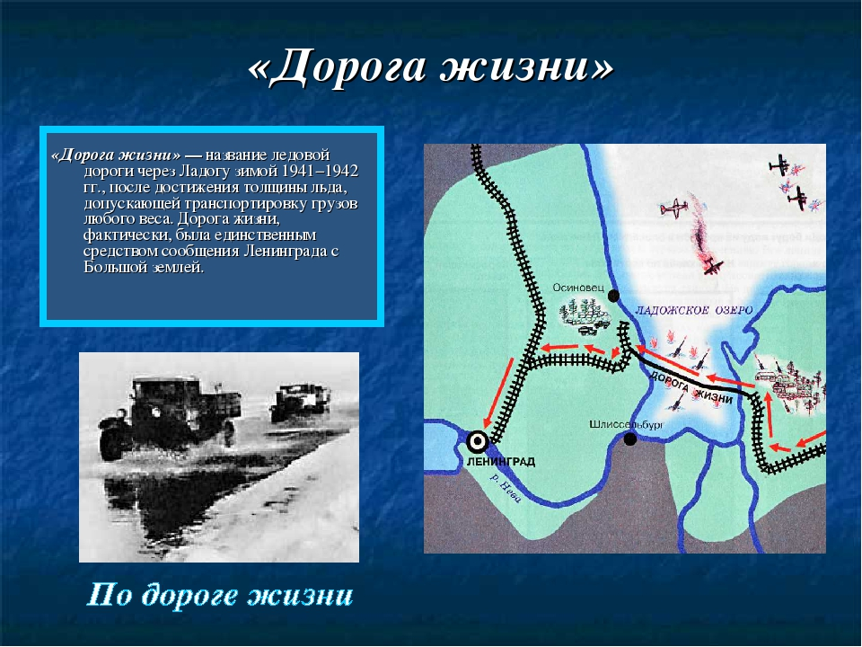
Дорога Жизни
22 ноября на лед Ладожского озера вышла первая автоколонна грузовых автомашин ГАЗ-АА.
Ледовая дорога, которая стала именоваться Военно-автомобильной дорогой № 101 (ВАД-101), начала действовать 26 ноября 1941 года.

Slide 5
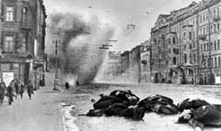
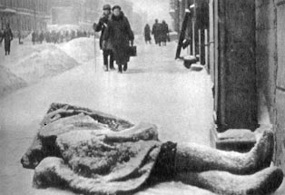
С 13 ноября 1941 года норма выдачи хлеба населению была снижена. Теперь рабочие и инженерно-технические работники получали по 300 граммов хлеба, все остальные - по 150. 20 ноября и этот скудный паёк пришлось урезать.
Население стало получать самую низкую норму за всё время блокады - 250 граммов на рабочую карточку и 125 граммов - на все остальные.
В Ленинграде начался голод.
Число жертв голода стремительно росло − каждый день умирали более 4000 человек.
Столько людей умирало в городе в мирное время в течение 40 дней.
Были дни, когда умирало 6−7 тысяч человек.
Мужчины умирали гораздо быстрее, чем женщины (на каждые 100 смертей приходилось примерно 63 мужчины и 37 женщин).
К концу войны женщины составляли основную часть городского населения.

Slide 6
125 блокадных грамм
Не шумите вокруг - он дышит,
Он живой еще, он все слышит...
Как из недр его вопли: "Хлеба!" -
До седьмого доходят неба...
Но безжалостна эта твердь.
И глядит из всех окон - смерть.
Анна Ахматова

Slide 7
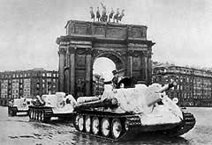
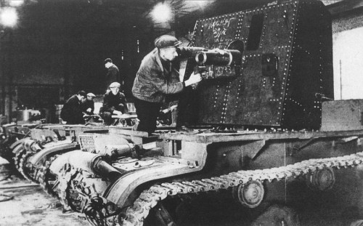
Город и его борьба
Но город жил и боролся. Заводы продолжали выпускать военную продукцию. Голодные измученные люди находили в себе силы работать.
Мужчины, женщины и подростки стояли у станков. Завод бомбили, в цехах возникали пожары, но никто не покидал рабочих мест. Из ворот завода ежедневно выходили танки и шли прямиком на фронт.
В ноябре - декабре 1941 года производство снарядов и мин превышало миллион штук в месяц.

Slide 8
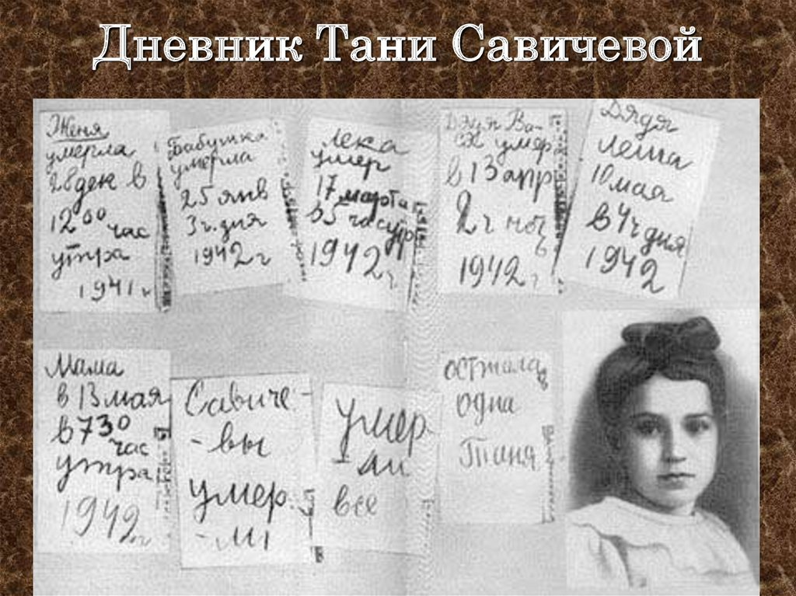
Детская рука, теряющая силы от голода, писала неровно, скупо. Хрупкая душа, пораженная невыносимыми страданиями, была уже не способна на живые эмоции.
Таня просто фиксировала реальные факты своего бытия - трагические «визиты смерти» в родной дом.
И когда читаешь это, цепенеешь:
«28 декабря 1941 года. Женя умерла в 12.30 ночи.1941 года».
«Бабушка умерла 25 января в 3 часа 1942 г.». «Лека умер 17 марта в 5 часов утра. 1942 г.». «Дядя Вася умер 13 апреля в 2 часа дня. 1942 год». «Дядя Леша, 10 мая в 4 часа дня. 1942 год». «Мама – 13 марта в 7 часов 30 минут утра. 1942» «Умерли все». «Осталась одна Таня».

Slide 9
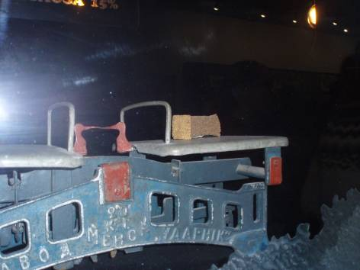
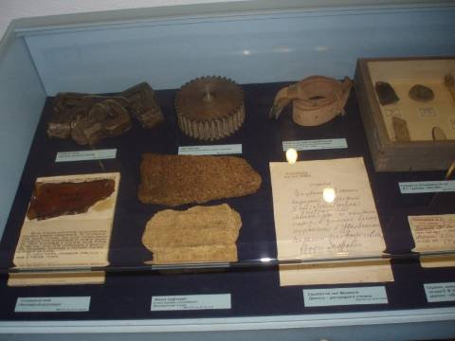
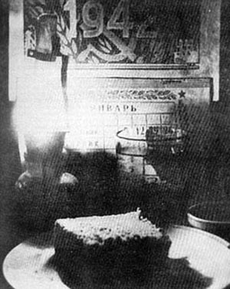
Экспонаты музея Истории города
Блокадный хлеб
Из этих предметов готовили еду
в блокадном городе
Из меню столовой лета 1942 года:
Щи из подорожника
Пюре из крапивы и щавеля
Котлеты из свекольной ботвы
Шницель из лебеды
Оладьи из казеина
Суп из дрожжей
Соевое молоко

Slide 10
Из «Блокадной книги» А.Адамовича и Д.Гранина.
«Восьмилетней Жанне блокада вспоминается как страшный холод. Все время холод, под одеялом, в шубе и все равно холод.
Еще огромная корзина, обитая кусками ватного одеяла, в которой мать носила обед. Хлеб, кусочками по 200 граммов прятали в чемодан, а чемодан клали в чулан, чтобы не съесть этот хлеб сразу. Как-то не существовало ни утра, ни вечера. Ничего.
Казалось, что темень сплошная стоит все время, я научилась различать циферблат часов. И до сих пор, к стыду своему, вспоминаю, что помню только час, когда мама должна была покормить меня.
Иногда я знала, что утро, иногда не знала, потому что практически мы не спали. Говорят - хлеб спит в человеке. А поскольку хлеба не было, нам не спалось».

Slide 11

Прорыв и снятие блокады
К 27 января 1944 года войска Ленинградского и Волховского фронтов взломали оборону 18-й немецкой армии, разгромили её основные силы и продвинулись на 60 километров в глубину.
Видя реальную угрозу окружения, немцы отступили.
С освобождением Пушкина, Гатчины и Чудово блокада Ленинграда была полностью снята.

Slide 12
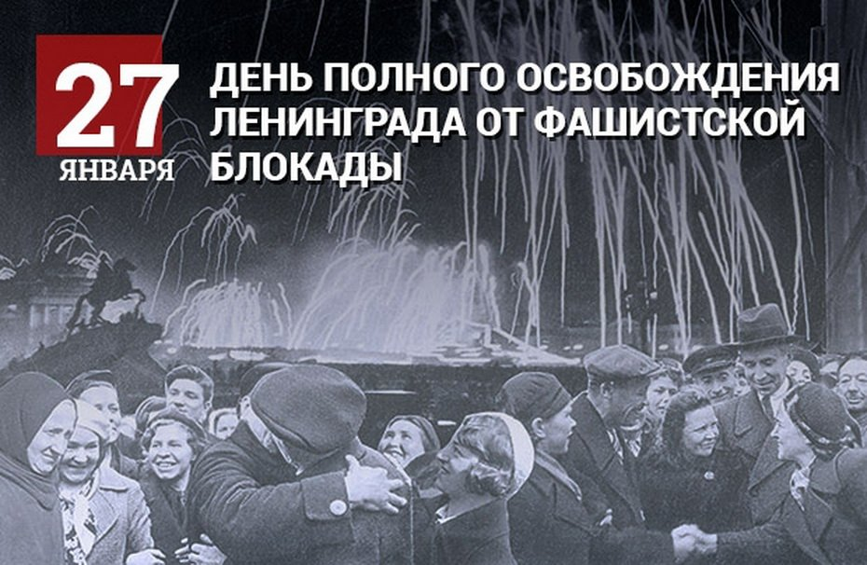
Те, кто пережил блокаду, были обычными людьми. Они сумели совершить невозможное - пережить ледяной ад.
И не только пережить, но и остаться людьми. Они уходят, и вместе с ними уходит история. От нас зависит, чтобы она не ушла навсегда.

Slide 13
Спасибо за внимание

